Slide 1


Slide 2


Slide 3

1. Какое историческое событие в 1930-х годах положило начало массовому освоению территории Северо-Байкальского района?
А. Открытие первых золотых приисков
Б. Строительство Байкало-Амурской магистрали (БАМ)
В. Создание заповедника "Байкальский"
Г. Переселение бурятских семей из соседних регионов

Slide 4
2. Какой древний народ, проживающий на территории Северо-Байкальского района, известен своими шаманскими традициями и мифологией?
А. Тувинцы
В. Буряты
Б. Якуты
Г. Эвенки

Slide 5
3. Какое загадочное природное явление, наблюдаемое на озере Байкал, привлекает внимание туристов и учёных?
А. Байкальские миражи
В. Плавающие острова
Б. Лунные радуги
Г. Подводные водопады

Slide 6
4. Какой из следующих природных ресурсов, добываемых в Северо-Байкальском районе, имеет важное значение для экономики региона?
А. Уголь
В. Золото
Б. Слюда
Г. Все перечисленные

Slide 7
5. Какой из следующих объектов является природным заповедником, находящимся в Северо-Байкальском районе?
А. Байкальский заповедник
В. Забайкальский национальный парк
Б. Прибайкальский национальный парк
Г. Баргузинский заповедник

Slide 8
6. Какой вид флоры является символом Байкала и встречается в Северо-Байкальском районе?
А. Лотос
В. Байкальская нерпа
Б. Сосна сибирская
Г. Лавровишня

Slide 9
7. Какой исторический маршрут, проходящий через Северо-Байкальский район, был важен для торговли и культурного обмена?
А. Великий шелковый путь
В. Русский северный путь
Б. Транссибирская магистраль
Г. Байкало-Амурская магистраль

Slide 10
8. Какой населённый пункт является районным центром Северо-Байкальского района
А. Северобайкальск
В. Нижнеангарск
Б. Слюдянка
Г. Новый Уоян

Slide 11
9. Какой известный писатель провёл время на берегах Байкала и описал его в своих произведениях?
А. Антон Чехов
В. Валентин Распутин
Б. Александр Солженицын
Г. Иван Бунин

Slide 12
10. Какие виды рыб водятся в водоемах Северо-Байкальского района?
А. Осетр, стерлядь, форель
В. Карась, щука, окунь
Г. Все перечисленное
Б. Лосось, сом, судак

Slide 13
Правильные ответы
1. А
2. Г
3. А
4. В
5. Г
6. Б
7. Г
8. В
9. В
10. В

Slide 14


Slide 15

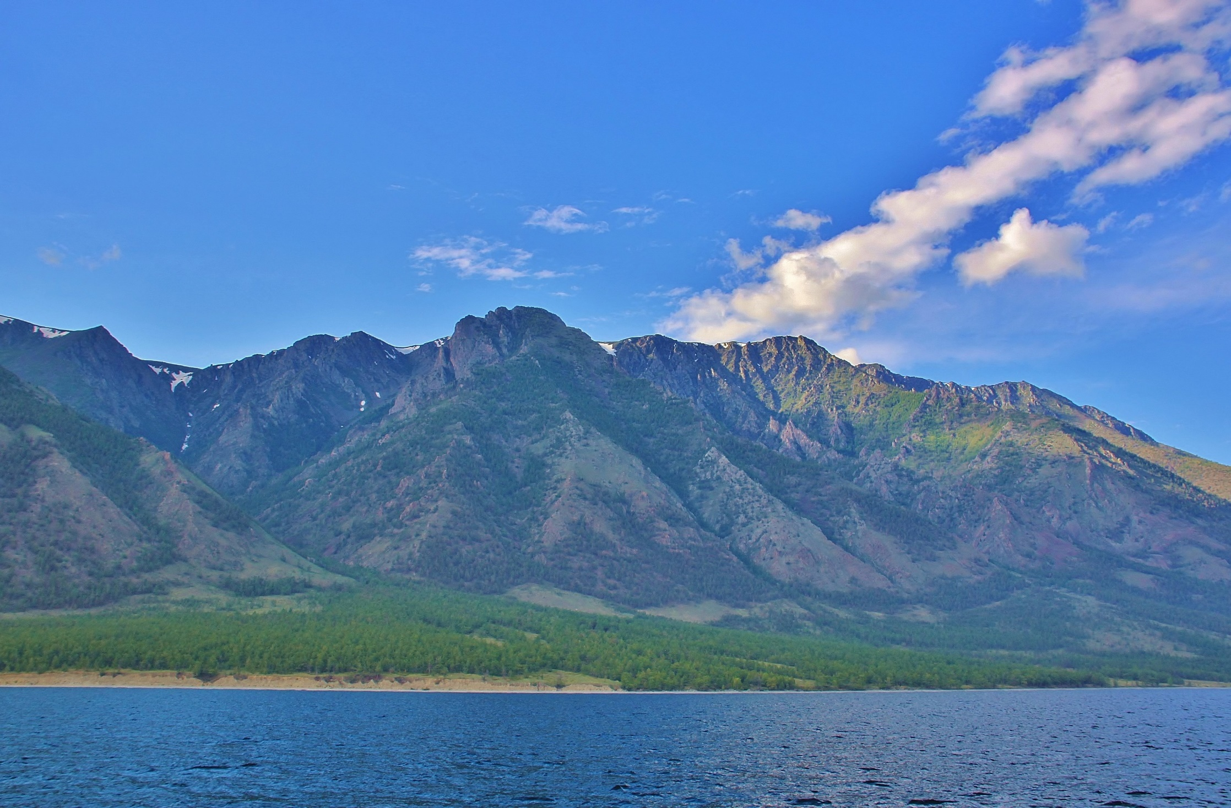
1. Как называется горный массив, расположенный в Северо-Байкальском районе?

Slide 16
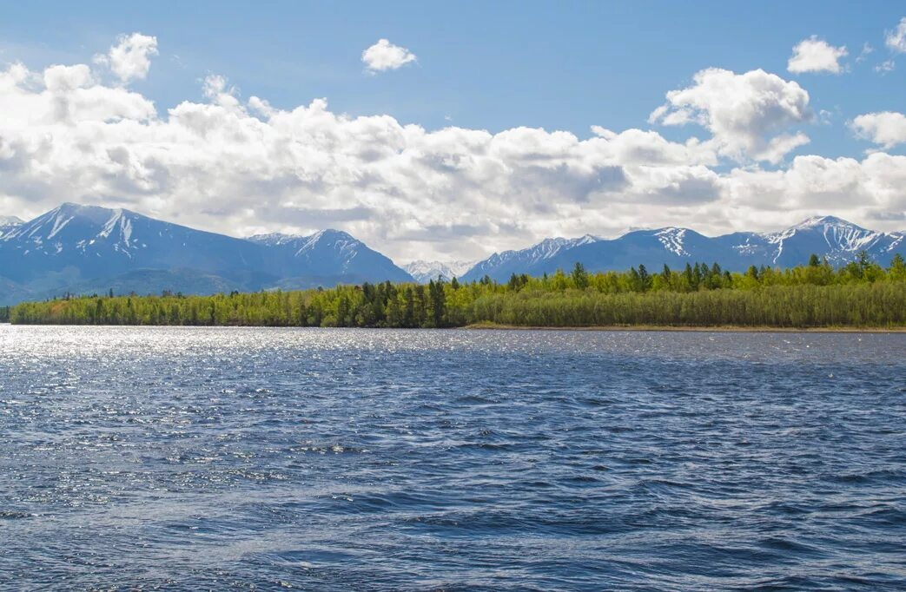
2. Как называется крупная река, протекающая через Северо-Байкальский район?

Slide 17
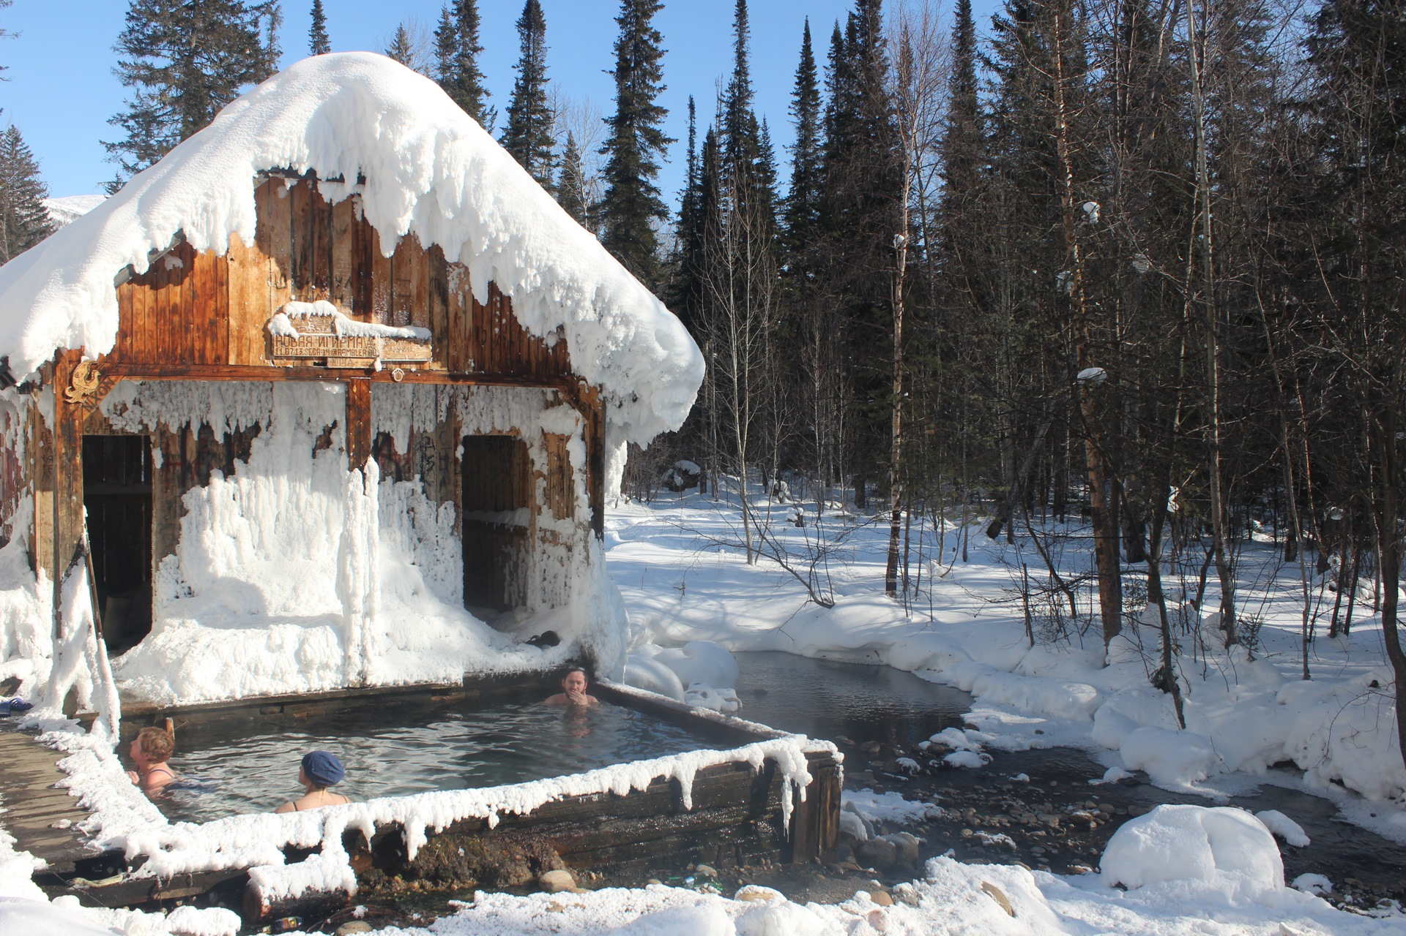
3. Как называется известный курорт на севере Бурятии, известный своими горячими источниками?

Slide 18
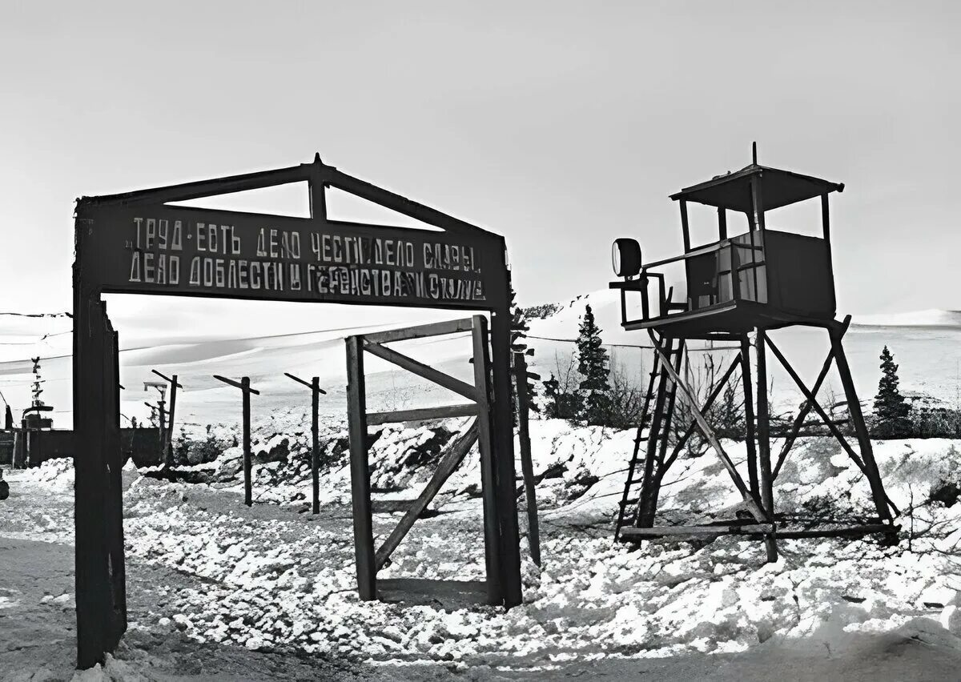
4. Сколько лагерей ГУЛАГа было на территории
Северо-Байкальского района и как они назывались?

Slide 19

5. Кто возглавил банду белогвардейцев,
прибывших на север Байкала в 1917 году?

Slide 20
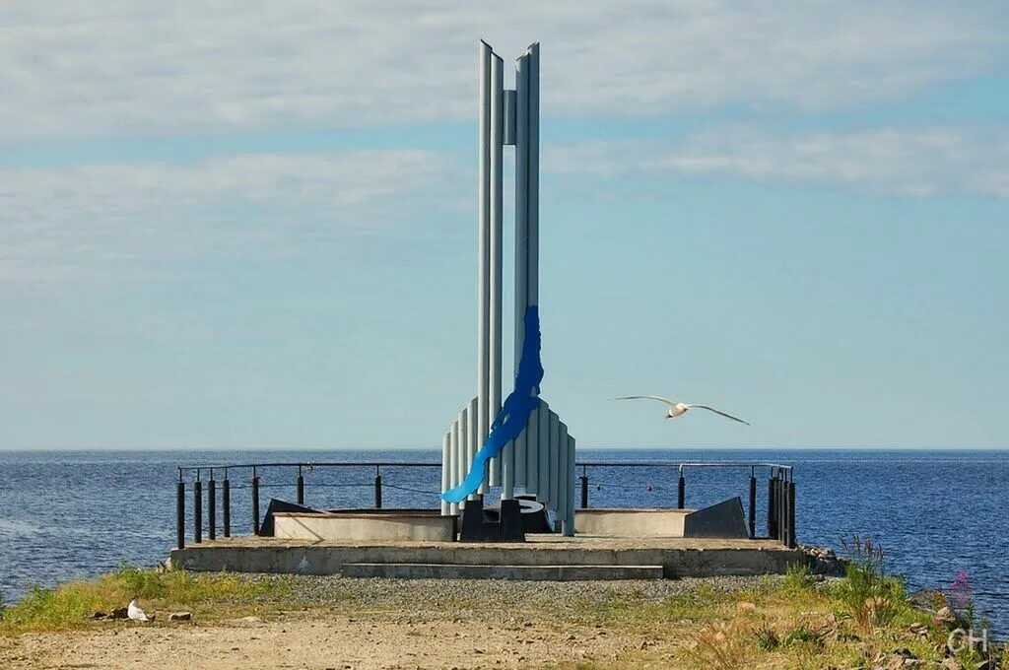
6. Какой завод в 1941 году был эвакуирован в Нижнеангарск из города Очакова?

Slide 21
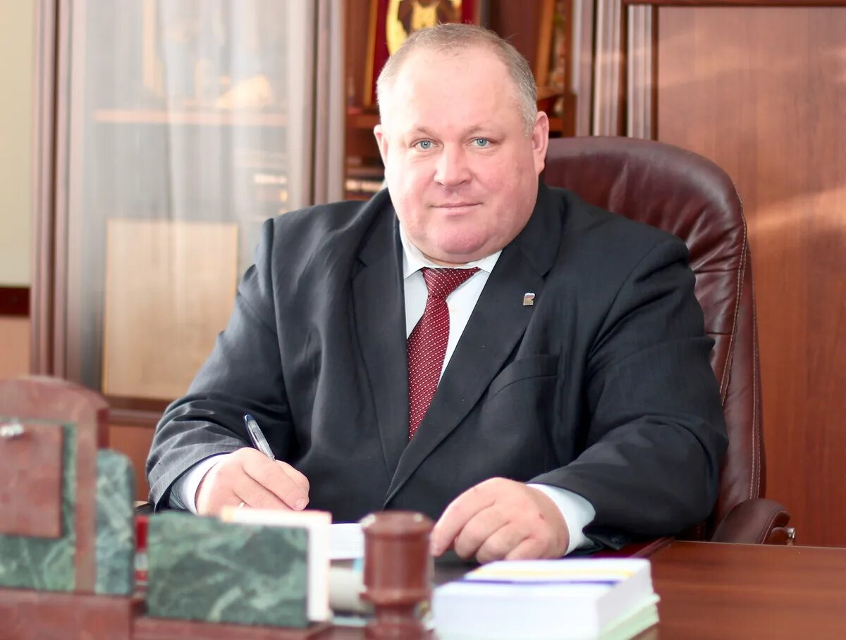
7. Кто является нынешним главой
МО “Северо-Байкальский район”?

Slide 22
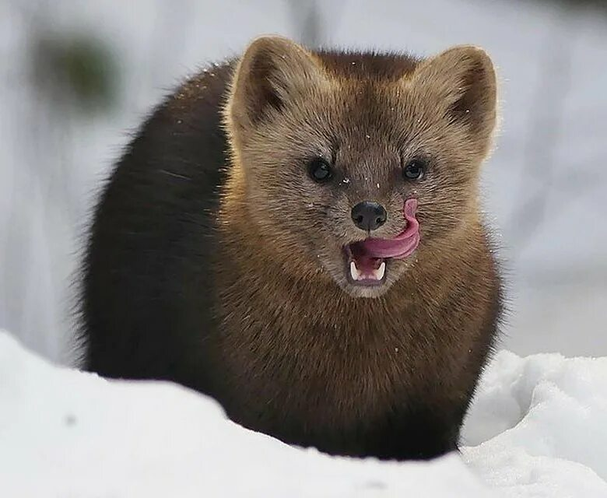
8. Млекопитающее семейства куньих.
Из–за красивого меха его называют «мягким золотом». Зверёк охраняется в Баргузинском заповеднике

Slide 23
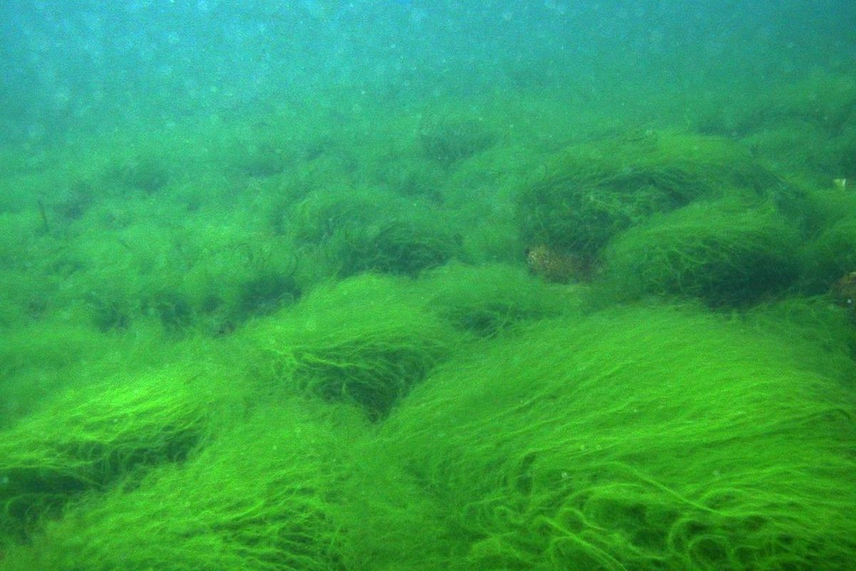
9. Разновидность нитчатых водорослей зелёного цвета. Она представляет большую проблему для озера Байкал.

Slide 24
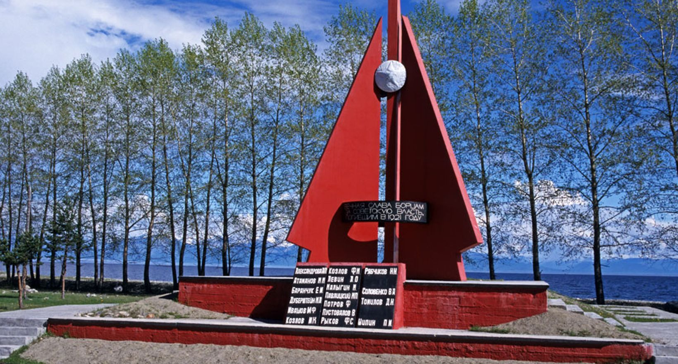
10. Как жители района называют Памятник борцам
за советскую власть, погибшим в 1921 году?

Slide 25
Правильные ответы
1. Байкальский хребет
2. Верхняя Ангара
3. Дзелинда
4. два лагеря: Букачан и Акукан
5. Дуганов
6. Консервный завод
7. Игорь Валериевич Пухарев
8. Соболь
9. Спирогира
10. Красный памятник

Slide 26


Slide 27
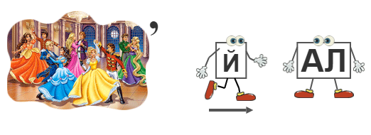

Slide 28


Slide 29
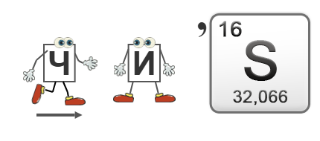

Slide 30


Slide 31
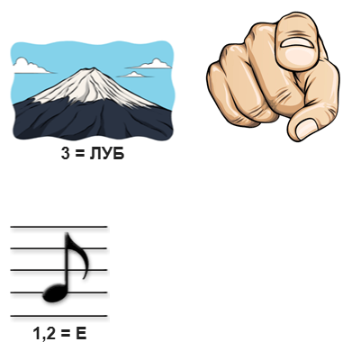

Slide 32
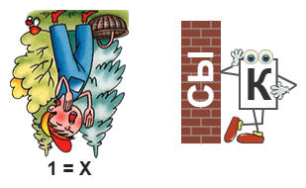

Slide 33


Slide 34

Правильные ответы
1. Байкал
2. Горемыка
3. Кичера
4. Омуль
5. Голубая ель
6. Хакусы
7. Киндигиры

Slide 35


Slide 36


1. Какое животное изображено на гербе Северо-Байкальского района?

Slide 37
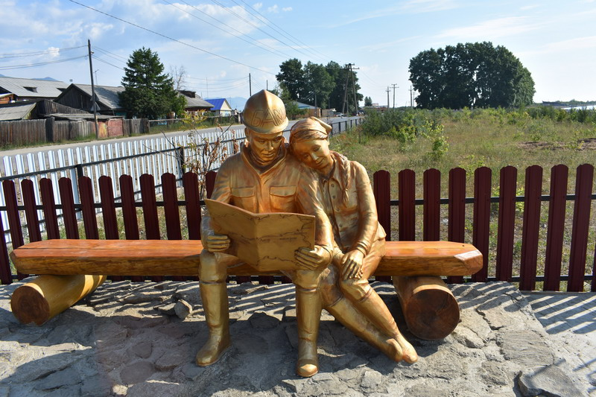
2. В пос.Нижнеангарск есть памятник рабочим БАМа, что «читают» скульптуры на данном памятнике?

Slide 38
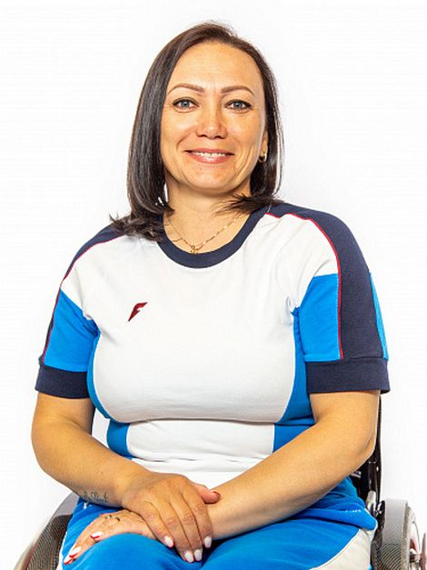
3. Как зовут известную лучницу из Нижнеангарска, участвовавшую в Паралимпиаде в Токио?

Slide 39
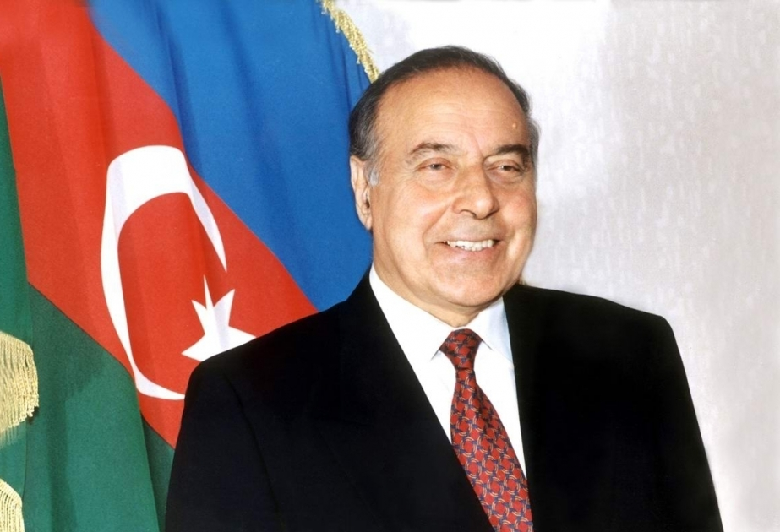
4. Как звали третьего президента Азербайджана, который принимал участие в строительстве БАМа, чье имя присвоили в 2008 году железнодорожному вокзалу станции Ангоя в Северо-Байкальском районе Бурятии?

Slide 40
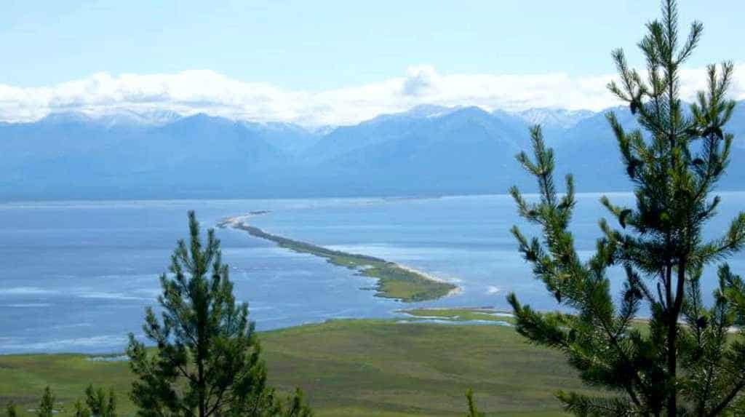
5. Этот остров на самом севере Байкала протягивается в виде узкой полосы длиной 11 км и шириной от 20 до 100 метров. Исчезновение этого острова грозит экологической катастрофой для озера

Slide 41
Правильные ответы
1. Соболь
2. Карта Ж/Д станций БАМа
3. Татьяна Андриевская
4. Гейдар Алиев
5. Остров Ярки

Slide 42
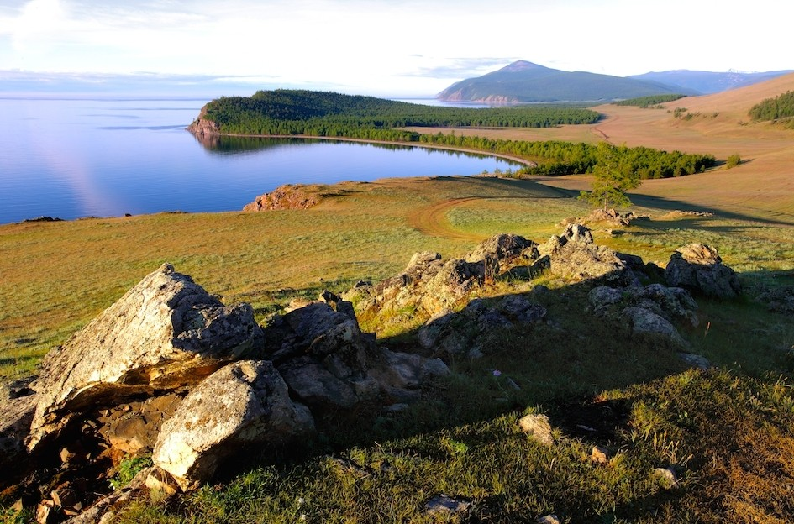
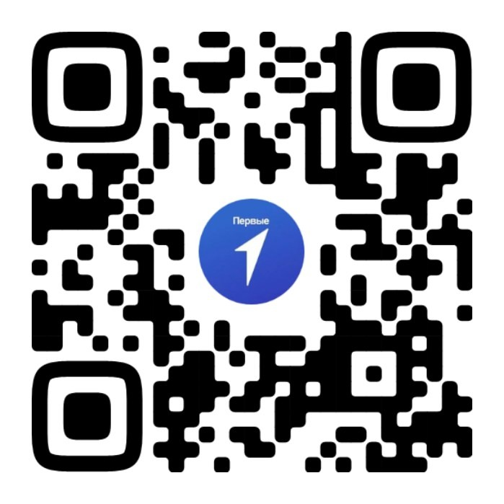

Присоединяйтесь к нам!

